Slide 1
Nastavna jedinica:
1.5. Elektronički logički sklopovi i registry
Nastavna cjelina:
1. Osnove IKT-a
1.5. Elektronički logički sklopovi i registry
Moj portal 8

Slide 2
Kako računalo primjenjuje logičke izjave?
Rad računala se može svesti na to da procesor, uz pomoć ostalih dijelova računala, prepoznaje kada kroz pojedine sklopove računala teče struja, a kada ne.
  Ako struja teče kroz neki sklop (ima napona), to stanje možemo označiti kao istinito - TRUE (1)
  Ako nema napona, to stanje označujemo kao lažno - FALSE (0).
  Kombiniranjem, uspoređivanjem i obradom tih stanja računalo može izvršavati i najsloženije zadatke.

Slide 3
Elektronički logički sklopovi
Za svaku logičku operaciju, koju smo do sada upoznali, u procesoru računala, namijenjen je elektronički logički sklop.
  Svaki elektronički sklop ima ulazni i izlazni dio.
  Ulazni dio namijenjen je primanju električnih signala koji se tumače kao binarna vrijednost 1 ili binarna vrijednost 0.
  Izlazni dio elektroničkog sklopa daje signal (1 ili 0) koji je rezultat djelovanja logičke operacije na ulazne signale.

Slide 4
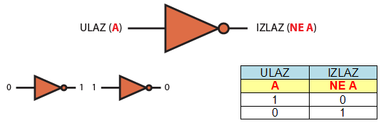
Logički sklop NE (NOT)
Ovaj sklop ima samo jedan ulaz i jedan izlaz. Ako je na ulazu stanje 1 onda će na izlazu biti stanje 0 i obrnuto.

Slide 5
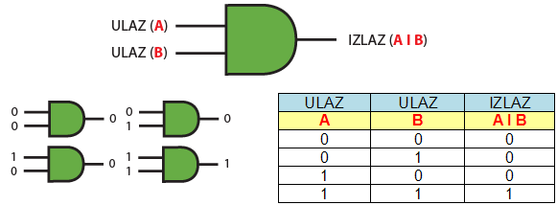
Logički sklop I (AND)
Ovaj sklop ima dva ulaza i jedan izlaz.
  Na izlazu daje stanje 1 samo ako su oba ulaza 1.
  Odražava funkciju KONJUNKCIJE I (AND).

Slide 6
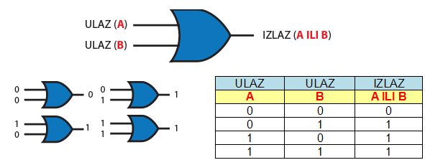
Logički sklop ILI (OR)
Na izlazu daje stanje 1 samo ako bilo koji ulaz ima stanje 1.
Odražava funkciju DISJUNKCIJE ILI (OR).

Slide 7
Kombinirani elektronički sklopovi
Za rješavanje složenijih operacija logički elektronički sklopovi se povezuju u složenije sklopove. U procesoru postoji više milijuna povezanih sklopova.

Slide 8
Kako računalo pamti podatke?
Vidjeli smo da se sve radnje u računalu mogu svesti na prepoznavanje ima li u nekom sklopu električnog napona ili nema, je li stanje 1 ili 0. Uspoređivanjem i obradom tih podataka računalo obavlja sve zadatke od jednostavnih do vrlo složenih.

Slide 9
Prisjetimo se da su podatci u računalu pohranjeni u pomoćne spremnike.
Kada pokrećemo programe i obrađujemo podatke oni se iz pomoćnih spremnika pod nadzorom procesora i posredstvom operacijskog sustava iz pomoćnih spremnika prenose u glavni radni spremnik RAM.
Nakon obrade podataka podatci koje želimo trajno sačuvati opet se na sličan način spremaju se u pomoćne spremnike.
Podatci se između spremnika ili spremnika i procesora tijekom rada računala učestalo razmjenjuju u obliku električnih signala dvije naponske razine koje predstavljaju binarne nule (0) i jedinice (1).
Binarno predstavljeni podatci pohranjuju se u spremnicima na mjesta (lokacije) koja su određena adresom. To su takozvane spremničke ili memorijske lokacije.

Slide 10
Kako procesor obrađuje podatke?
Procesor je sastavljen od više milijuna elektroničkih logičkih sklopova koji izvršavaju aritmetičke (zbrajanje, oduzimanje, množenje i dijeljenje) i logičke operacije. Dio procesora koji izvodi ove operacije naziva se aritmetičko – logička jedinica.
Uz ovu jedinicu postoji i upravljačka jedinica koja omogućuje, upravlja i nadzire sve ove procese te upravlja radom svih dijelova računala.
Podatke koje obrađuje i rezultate obrade podataka procesor pohranjuje u registre, malene ali vrlo brze spremnike, određene širine (32 ili 64 bita). Logička varijabla pohranjuje se kao jedan bit registra.

Slide 11
Kako komponente računala komuniciraju međusobno?
Svi dijelovi računala međusobno su povezani različitim vrstama vodiča koji se zovu sabirnice. Vodiči mogu biti zasebne (kablovi) ili integrirani u matičnu ploču na koju se spajaju komponente računala.
  Unutarnje sabirnice povezuju komponente unutar procesora,
  Vanjske sabirnice povezuju procesor s ostalim dijelovima računala ili ostale dijelove računala međusobno.
Količina podataka koju sabirnica prenosi u nekoj jedinici vremena naziva se širina sabirnice.
Mjeri se u bitovima. Najčešće se koriste 32 i 64 bita. To znači da se u nekom trenutku među komponentama računala može razmjenjivati 32 ili 64 bita podataka.

Slide 12
Pojmovi
Logički sklopovi – sklopovi elektroničkih elemenata (prekidača) koji rabeći logičke izjave usmjeravaju tijek podataka u komponentama računala.
Registri – maleni i vrlo brzi spremnici u kojima se pohranjuju podatci i rezultati obrade podataka procesora.
Sabirnice – elektronički putovi kojim se razmjenjuju podatci pojedinih komponenti računala.

